Slide 1


青青麵包坊
106590038陳茗洋 107590004張哲瑋
107590039歐陽文立 107590045潘榮祥

Slide 2
目錄
CONTENTS
1
2
3
4
專案介紹
設計概念
專案說明
專題展示

Slide 3
PART 01
專案介紹

Slide 4
專案背景
專門販售各式麵包的麵包店，
主張吃的好吃，吃的安心。
此網站為青青麵包坊的宣傳網站，
主要讓顧客了解青青麵包坊的創業理念及商品特色。

Slide 5
遇到的問題與需求
網頁放大縮小時會破壞可讀性：
當網頁進行放大或是縮小時，會有些字體大小超出本來的框架，而使得可讀性下降，
甚至到不可讀。
網頁設計版面不如預期：
在原本的設計稿上的畫面，製作出來不如原本預期。
網頁Header共用不一致：
本來預計使用共同的Header來連結各網頁，但使用的CSS每個人寫法不一致，導致
Header每個頁面不一樣

Slide 6
如何解決或改善
網頁放大縮小時會破壞可讀性：
利用整個網頁的%數來設定大小，使得網頁框架不會被壓縮導致網頁可讀性下降
網頁設計版面不如預期：
更改原本的設計稿，使頁面更符合自己的要求及功能，也增加顧客觀賞網頁的興趣
網頁Header共用不一致：
使用相同的CSS。將Header的CSS分離於其他的網頁CSS，讓大家都不會因為自身的CSS
有所衝突

Slide 7
PART 02
設計理念

Slide 8
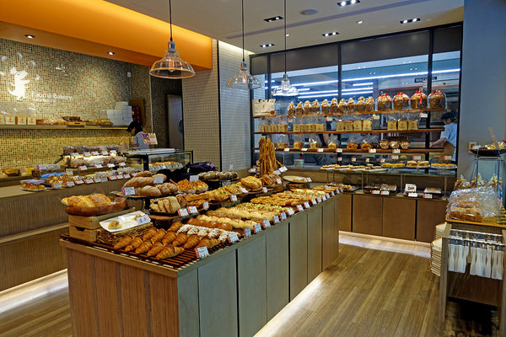
創作發想
因為主題是麵包坊，所以我們在設計或是配色上，都是選擇較為溫和簡單的，想要讓顧客擁有的家的感覺。
麵包是一個西方人常吃的食品，所以我們希望能將麵包帶入這以米食為主的東方地區，想藉由這次網站讓大家感受麵包師傅在製作麵包所感到的艱辛以及用心

Slide 9
Icon 設計
將屬於麵包師傅的帽子以及麵包當作主題
使用的字型是較為可愛的字型，也能感受到進入麵包店猶如回到家裡的溫情
Slogan設計
夏青夏景-夏天的青青草原夏天的美麗景觀
將夏天溫暖的形象以場景具現化在大家面前
讓人能感受到麵包店的溫暖以及最初的悸動

Slide 10
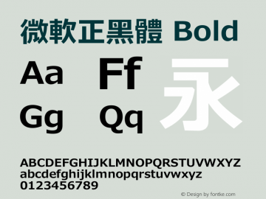
設計元素
字型：
微軟正黑體
色彩：
以白色最為主要配色，搭配著麵包的暖色系，以不破壞麵包本身的色澤及
模樣為前提，讓視覺能大多數聚焦在商品上，而字型顏色也會在特別需要
顧客注意的地方標註以麵包相同顏色讓讀者能感受到其重要性
#FFFFFF
#C0504D

Slide 11
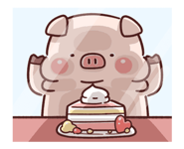

使用對象

Slide 12


使用情境

Slide 13
PART 03
專案說明

Slide 14
SITE MAP
首頁
關於我們
門市商品
門市據點
品牌故事
得獎紀錄
商品說明
門市位置
商品訂購
商品種類
活動快訊
活動內容

Slide 15
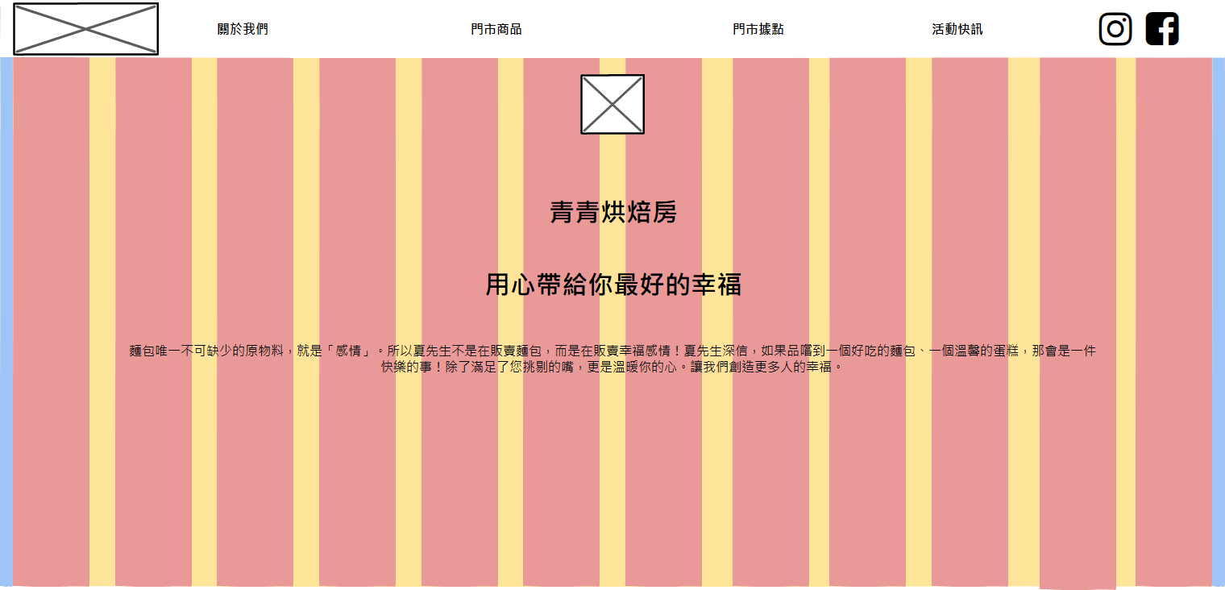
首頁wireframe
1
2
5
1
品牌橫LOGO
3
2
前往其他網頁按鈕
4
3
品牌LOGO
4
首頁店家介紹
5
社群軟體

Slide 16
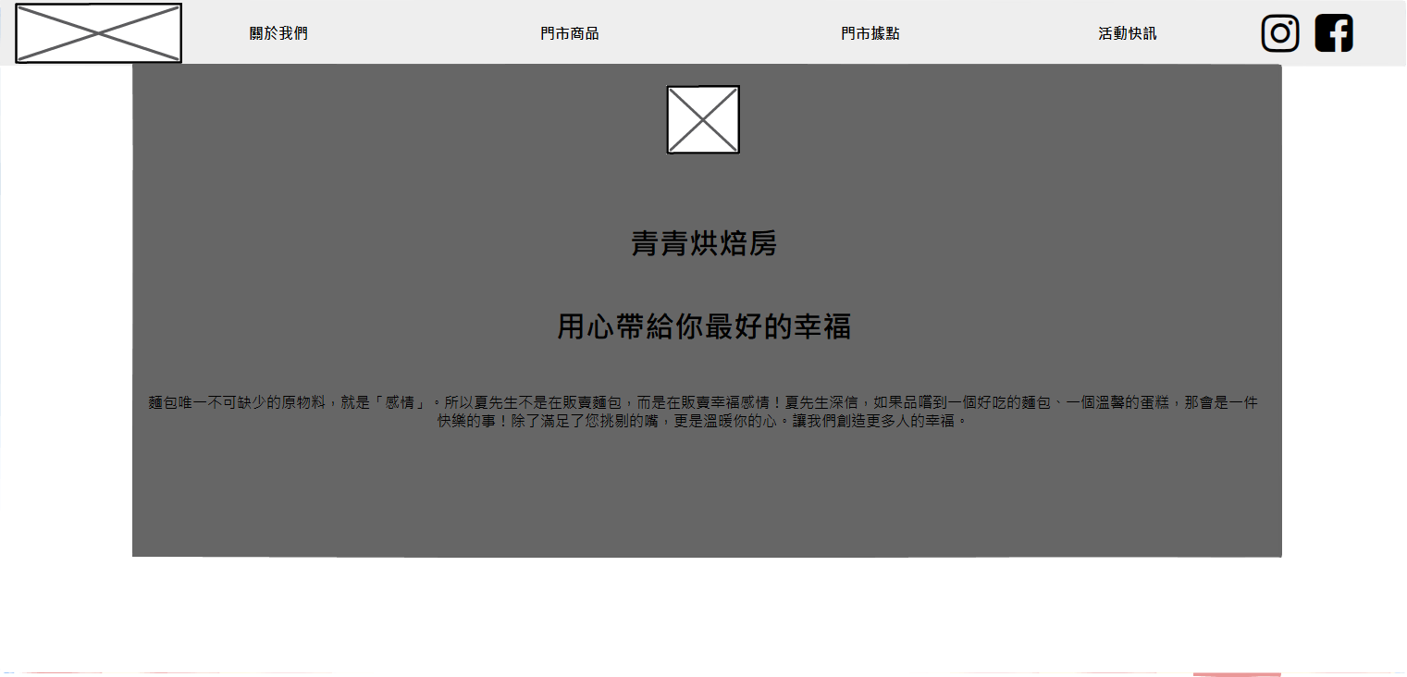
wireframe灰階

Slide 17
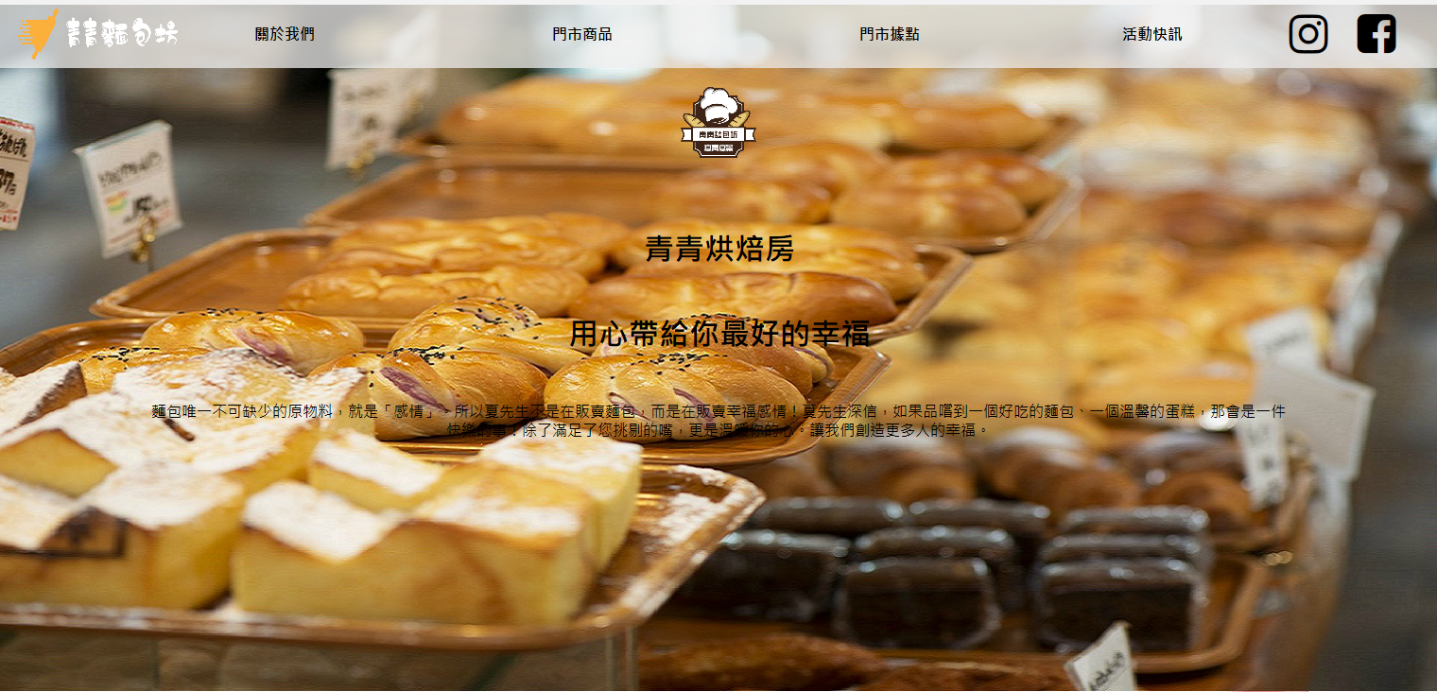
視覺圖

Slide 18
系統狀態能見度
問題：有時候點選按鈕時並不是特別的明顯及沒有進行碰到按鈕時的視覺回饋
解決方式：當滑鼠觸碰到按鈕或圖片時，能夠進行Havor的發生。

Slide 19
一致性與標準性
問題： 不同分頁中背景顏色、圖示按鈕大小及位置、 文字大小及字體皆有差異，導致使用者觀感不
佳，容易在使用上感到不適或是誤解。
解決方法：使用統一CSS的Header及限定2~3種顏色及字體，再根據重要程度分配。

Slide 20
預防錯誤
問題：使用者在輸入錯誤的蛋糕數量的時候，沒有跳出說明文字。
解決方法：當使用者輸入錯誤數量時，會跳出錯誤說明，及要求輸入正確的數量

Slide 21
彈性與使用效率
問題：瀏覽頁面時，操作系統都在網頁最上方，在使用上會導致需要切換介面都要拉到最上方
解決方法：使最上方是使用浮動的，讓使用者可以隨時都可以使用操作介面

Slide 22
使用不同裝置瀏覽跑版
問題：使用不同裝置瀏覽此網頁時，會出現圖片與文字交錯或顯示在錯誤位置
解決方法：使用RWD寫法，對不同裝置的畫面重新設計，讓使用者用任何裝置都能清楚的瀏覽

Slide 23
協助使用者辨識、偵錯並從錯誤中恢復
在購買階段當輸入資料都打好，按下按鈕已經要儲值的時候，
會跳出一個小視窗顯示購買的數量以及確認使用者購買意願，
讓購買者可以確認資料是否正確及可以有機會重新檢視自己是否真的想真的想購買。

Slide 24
PART 04
未來規劃

Slide 25
後續發展
一、細節完善化：
將各細節部分優化，讓操作者能獲得更棒的手感及觀感，也會定期更新網頁圖片，讓顧客
永遠擁有新鮮感
二、參考潮流：
依照最新型的潮流與時俱進自己的網頁架構及營運模式，例如：
1.與UberEats合作增加外送服務
2.客製化蛋糕
3.行動支付

Slide 26
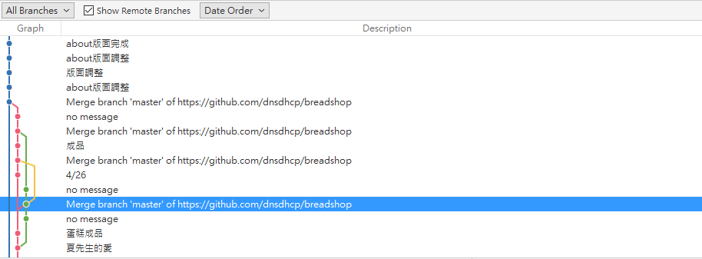
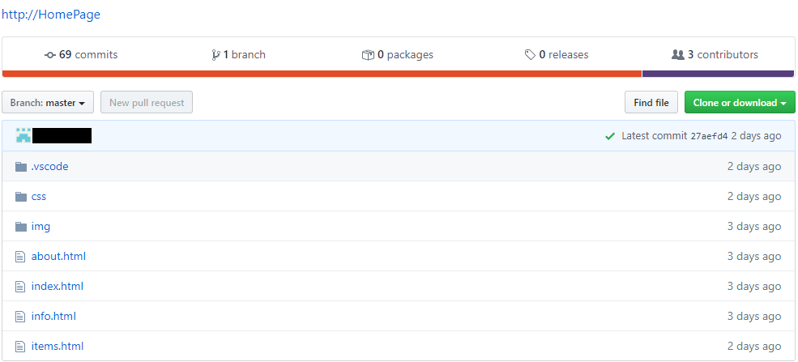
GIT管理程式版本
GITHUB管理程式版本
GITHUB統一管理

Slide 27
青青麵包坊
THANK YOU!

